Slide 1
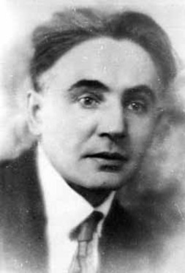
Лесь Курбас

Slide 2
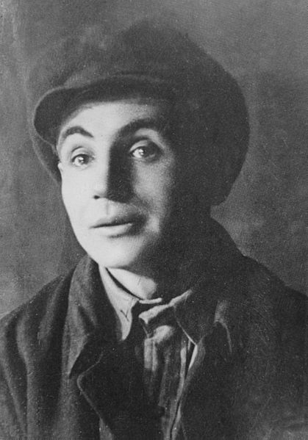
Народився 25 лютого 1887 року в місті Самбір (тепер Львівської області) у родині акторів галицького театру Степана та Ванди Курбасів. Батько його, хоча й був мандрівним українським актором, проте і в бідності своїй прагнув дати Олександрові гарну освіту.

Slide 3
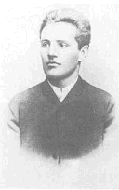
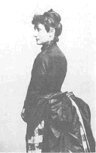
Степан Пилипович Курбас
Ванда Адольфівна Курбас

Slide 4
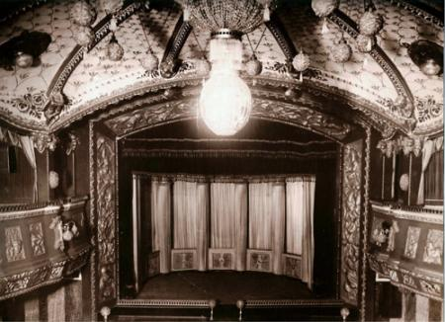


Навчався він у Тернопільській гімназії, у Віденському та Львівському університетах. Тому цілком природно, що Лесь ввібрав у себе усе те, що могла дати йому європейська культура. Вже тоді Курбас мріяв працювати на Надніпрянській Україні, де існував сильний демократичний театр Садовського (Київ) і де поруч була висока театральна культура. У 1916 році його мрія здійснилась, він вступає до цього театру. Акторська творчість Курбаса в театрі Миколи Садовського обіцяла розвинутися, але сталося так, що він приніс свій акторський талант у жертву режисерському. Головна увага й енергія молодого митця були скеровані на організацію студії молодих акторів, з якої виріс згодом Молодий театр. Назва "Молодий театр" з'явилася вже влітку 1917 року. Молодий театр - це театр пошуків нових форм втілення сучасної та класичної драматургії. З цього театру взяли початок кілька українських театрів.

Slide 5
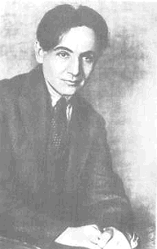
Лесь Курбас був засновником спочатку політичного (1922-1926), а потім і філософського (1926-1933) театру в Україні. У виставах свого філософського театру "Березіль" (Харків) Курбас малює всесвіт, де головним стає особлива довіра до життя людини у всіх його суперечностях.

Slide 6


У Києві "Березіль" мав під своїм крилом майстерні, плинні півавтономні одиниці. У Харкові все було під одним дахом, і під одним проводом - Курбасовим.

Slide 7
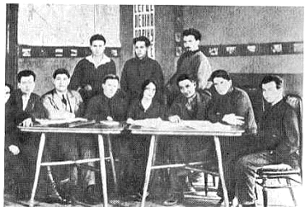
Режисерська лабораторія театру "Березіль". 1925 р

Slide 8
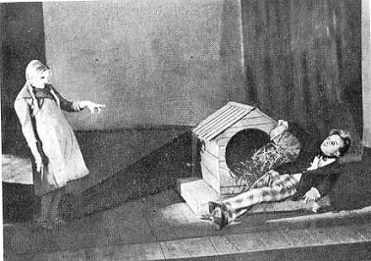
Сцена з вистави "Маклена Граса"
Багато чого з творчих пошуків Курбаса не розумілося широкими масами глядачів. Це стосується і його вистави "Маклена Граса", яка досягає справжньої філософської глибини.

Slide 9
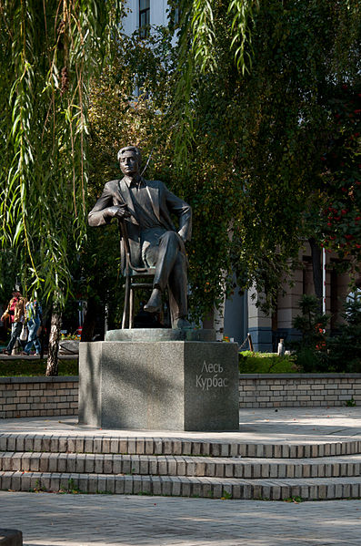
Пам'ятник Лесю Курбасу у Києві

Slide 10
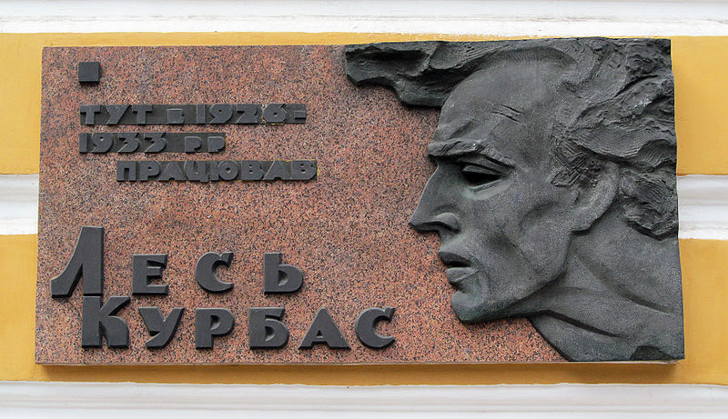
Меморіальна дошка Лесю Курбасу (Харків)

